Slide 1
Université Toulous Jean Jaurès
Département de sociologie
12 février 2026
Quelques réflexions autour de l’associationnisme critique
Bruno Frère
Professeur à l’Université de Liège Directeur de recherches du FNRS

Slide 2
1. La critique « classique » du capitalisme
Une tradition critique essentielle à l’heure actuelle (autoritarisme) :
- l’aliénation de Marx : le travailleur objet
- l’industrie culturelle d’Horkheimer et Adorno : Critique du consumérisme
- La critique des « systèmes » d’Habermas : l’Etat et le capitalisme
- Bourdieu : la sociologie comme dévoilement. Critiquer = « soupçonner” l’ordre établi du monde social
Problème : Le critique prive les personnes de leur « agentivité ». On regarde le monde de loin. C’est nécessaire mais on n’étudie guère les critiques ordinaires et les valeurs au nom desquelles on s’engage.

Slide 3
2. Une autre tradition sociologique: L’associationnisme (Tarde et non Marx)
Deleuze : Pourquoi la négation, le manque, le déficit, sont-ils présentés comme premier (par la théorie critique classique) pour pour penser la vie ?
Bruno Latour : « La société est toujours ce qu’il faut expliquer et non pas ce qui explique »
La sociologie se demande : comment les gens s’associent– ils pour faire la société ? Et non plus : comment la société influence (détermine)–t-elle les gens.
= Une tradition beaucoup plus DEMOCRATIQUE (la sociologie écoute)
Problème : On prend davantage soin des valeurs qui animent les gens en société MAIS on perd la possibilité de critiquer

Slide 4
3. L’associationnisme critique
tous les acteurs et leurs revendications se valent-elles ?
Latour aurait tendance à répondre : oui.
Exemple : Exxon Mobil ou ICE sont des“associations” au sens de Latour. Il faut simplement décrire la façon dont les personnes les composent
` Jamais certaines ”associations” ne sont décrites comme “dominantes”.
Nous ne disposons plus de “capitalisme”, ”Etat”, “classes sociales”, “entreprises” (méta-actants). Le monde de cette sociologie est “plat”.
L’associationisme critique (La fabrique) garde précieusement le repérage de la domination (tradition critique) et y introduit la DEMOCRATIE

Slide 5

4. Exemple d’associationnisme critique I : L’économie solidaire
A l’écoute, la sociologie met en relief la critique du capitalisme qui existe par ailleurs :
Les services de proximités autogérés (Ateneo popular à Barcelone, etc.)
Les nouvelles coopératives de production (SCIC ou agréées)
Les nouvelles coopératives de consommation (AMAP de Paris Saclay)
Les entreprises reprises en autogestion (l’après-M,..)

Slide 6

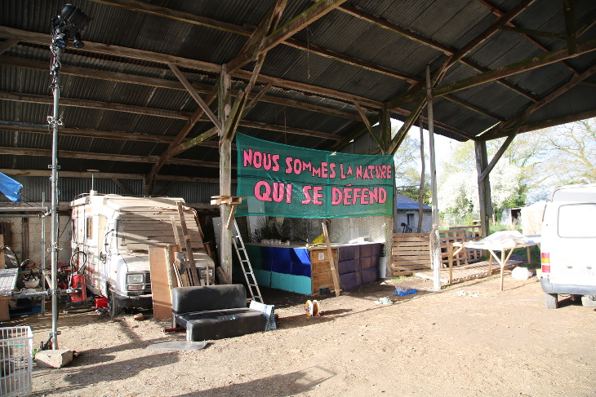
5. exemple d’associationnisme critique II : la ZAD
Dardot et Laval (2014) : la ZAD ne doit pas tant être définie exclusivement comme une critique du monde extérieure, que comme une nouvelle façon de s’associer pour «(re) construire » la société. Il s’agit d’inventer une nouvelle manière de gérer « certaines ressources en commun, selon des règles d’usage, de partage ou de coproduction […] ».
Le Keelbeek
(Haren)
  La Wardine

Slide 7
La ZAD a associé démocratiquement des « acteurs » et des « chercheurs » qui critiquent et construise un autre monde :
priorité du droit d'usage sur la propriété,
l'autogouvernement dans la répartition des tâches,
Cantine gratuite alimentée par les visiteurs et par l’auto-production (service de proxi),
freeshop avec pratique du prix libre pour les gros achats, boulangerie, conserverie, maraîchage, hébergement,
L’égalité ici n’est pas une abstraction, elle se fabrique autour de la Wardine, où les personnes restent, par ailleurs, critiques.

Slide 8
7. Exemple d’associationnisme critique III : l’écofeminisme
la Sempreviva Organização Feminista (SOF) contre l’Agro-allimentaire
l’agro-écologie féministe dans le sud-est du Brésil. = Reconnaissance de savoirs vernaculaires détenus par les femmes qui refusent d’assimiler la nature à un objet. Ces connaissances émanent de la division sexuelle du travail qui confère aux femmes la responsabilité de nourrir la famille. Les hommes, gestionnaires de « l’exploitation », sont les cibles des politiques industrielles.
En 2002, ce groupe obtient une reconnaissance publique, s’en prenant de front aux « associations » agro‐industrielles et à leur violence patriarcale (rachat de la terre aux maris)
Le slogan : « Sans féminisme il n’y a pas d’agro‐écologie » (Sem feminismo, não hà agroecologia) a finit par influencer les politiques publiques … jusqu’à la victoire.

Slide 9

Associer des associations…
- Marche mondiale des femmes 2021 : le nombre d’associations en coordination de par le monde explose.
- // black feminisme de B. Hooks (critique féminisme bourgeois ou essentialiste)
- intersectionnalité (Delphy : la critique du voile comme oppression raciste)
- la critique associative “reconstruit” un autre ordre du monde mais reste critique !
2 millions de femmes à l’occasion de la marche mondiale des femmes
(Santiago, Chili)

Slide 10
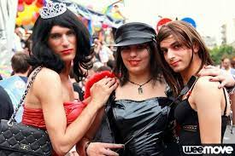
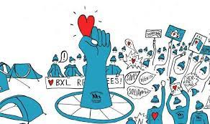
Conclusion
D’autres exemples : Le zapatisme, la protection des réfugiés, les Mouvements LGBTQIA+ etc.
Marche des fiertés Plateforme citoyenne
L’associationnisme critique entend contribuer à reconstruire le monde à partir d’associations, peuplées d’êtres probablement aliénés …. mais pas que.
= Transformer le monde à partir de valeurs communes SANS perdre le repérage la domination
- C. Mouffe : La critique de la domination se maintient et reconnaît ses adversaires : les « associations » dominantes (les entreprises capitalistes, prédatrices ou patriarcales)

